Slide 1

Композиция

Slide 2
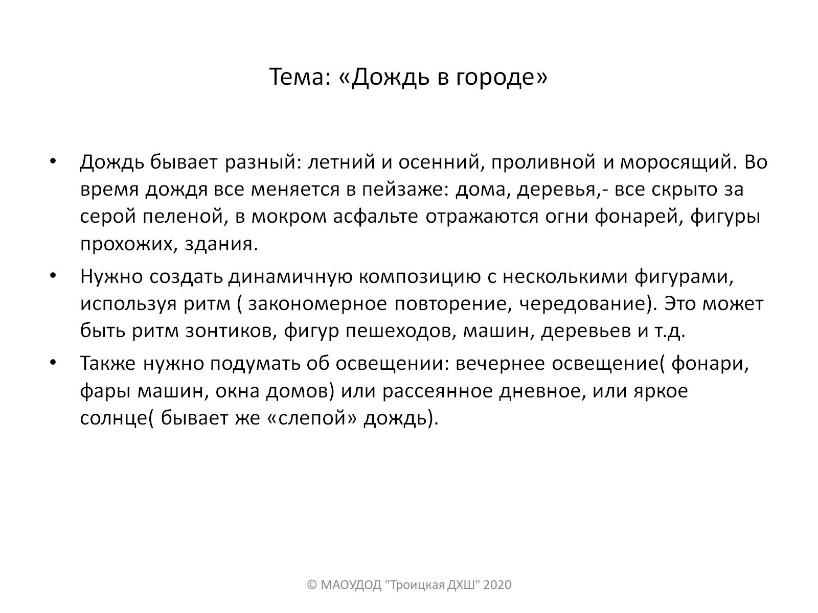
Тема: «Дождь в городе»

Slide 3
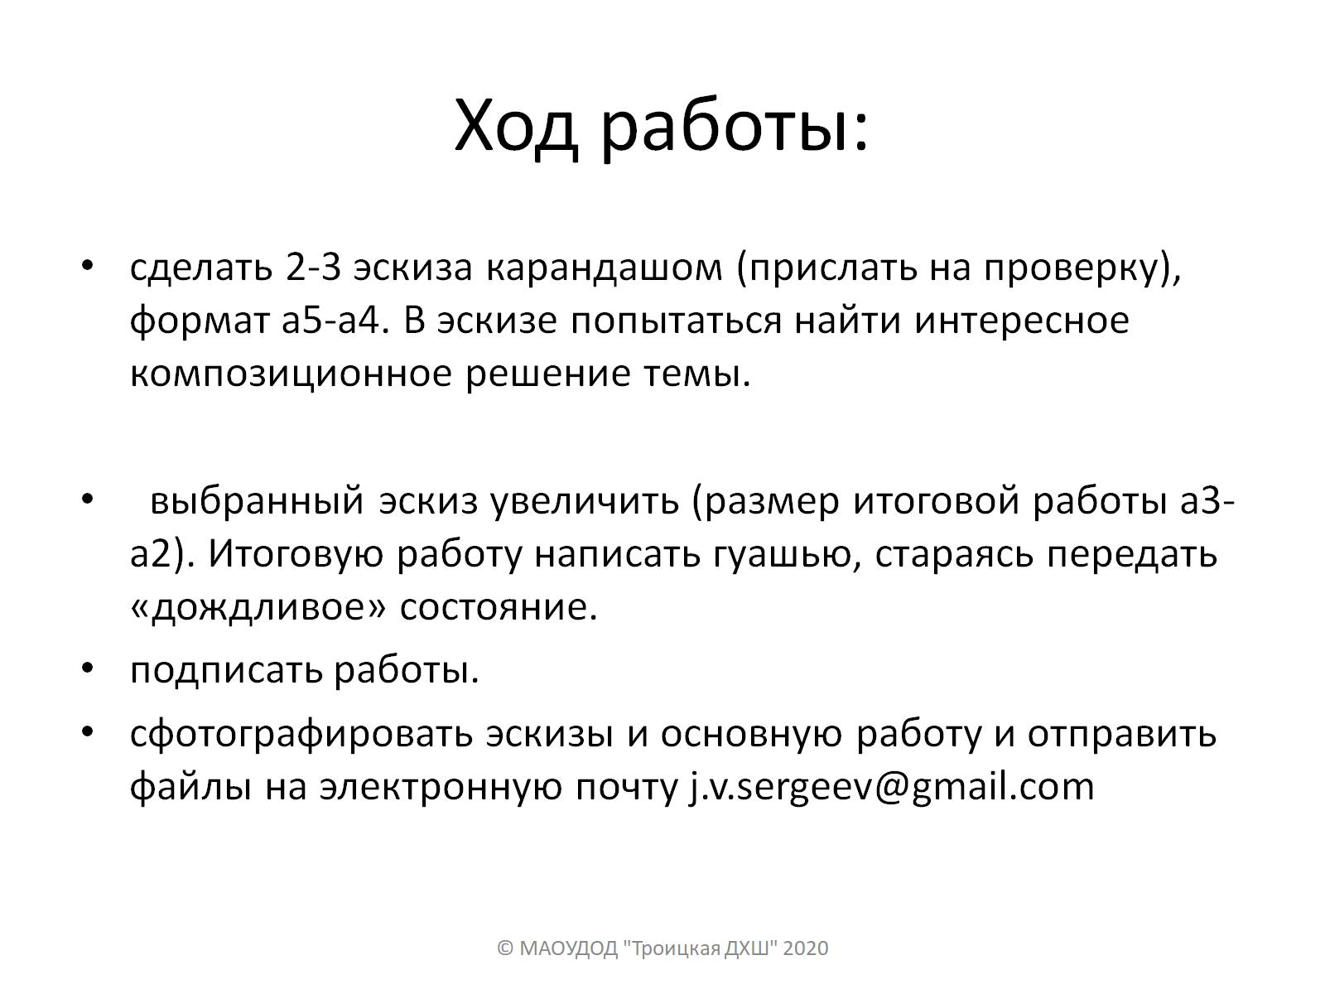
Ход работы:

Slide 4
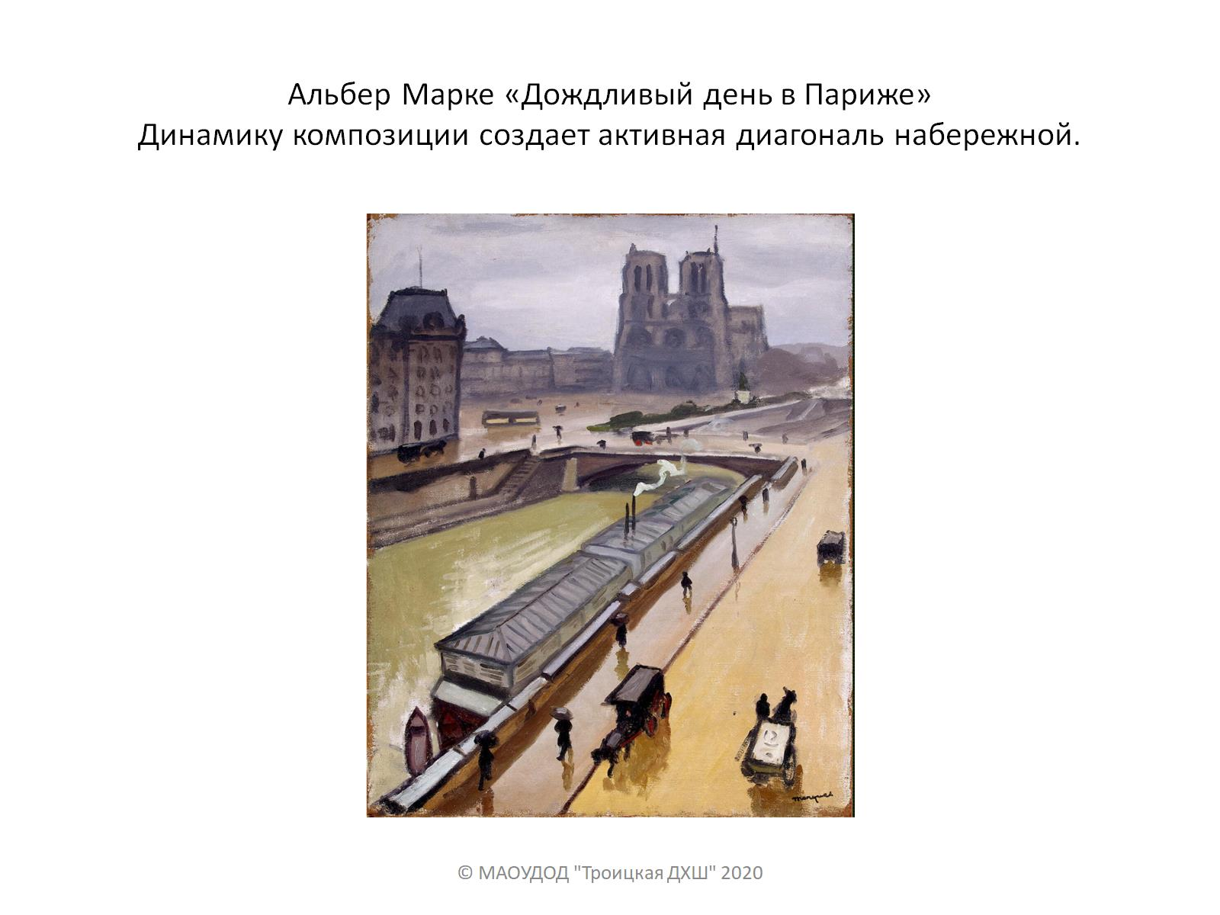
Альбер Марке «Дождливый день в Париже»
Динамику композиции создает активная диагональ набережной.

Slide 5
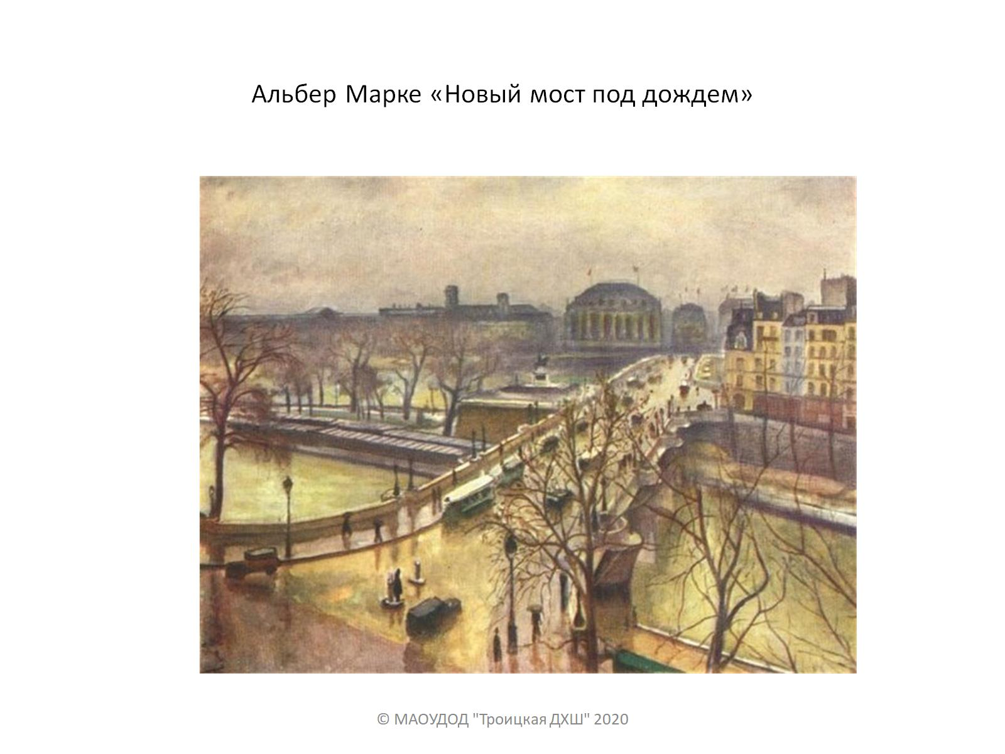
Альбер Марке «Новый мост под дождем»

Slide 6
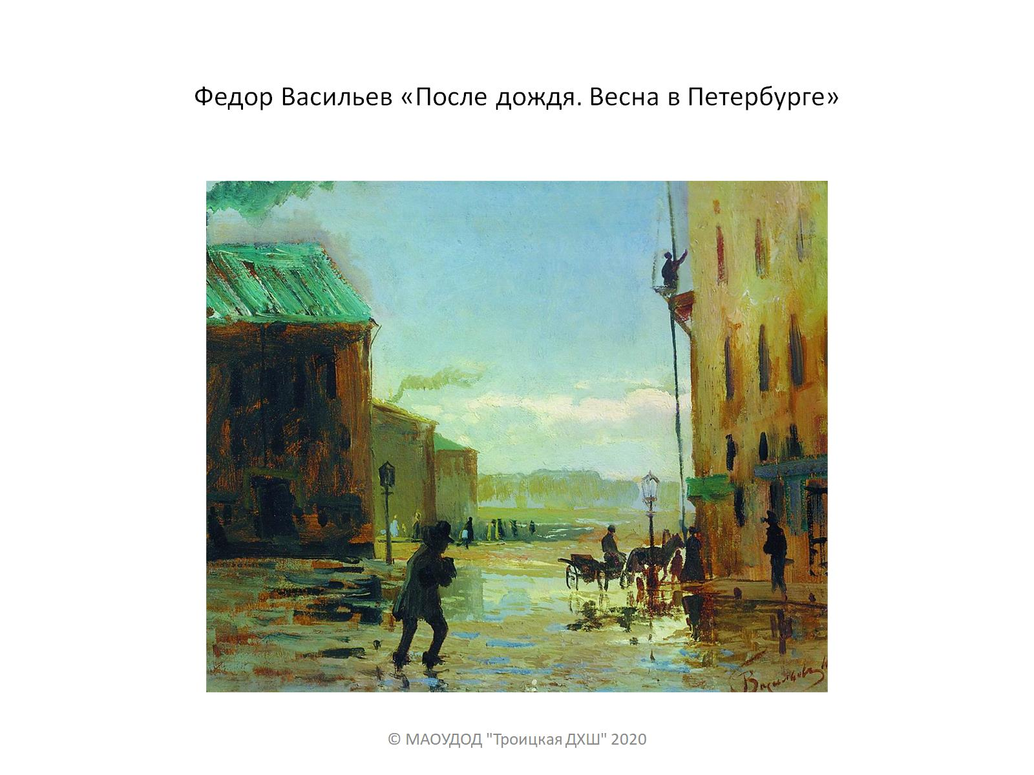
Федор Васильев «После дождя. Весна в Петербурге»

Slide 7
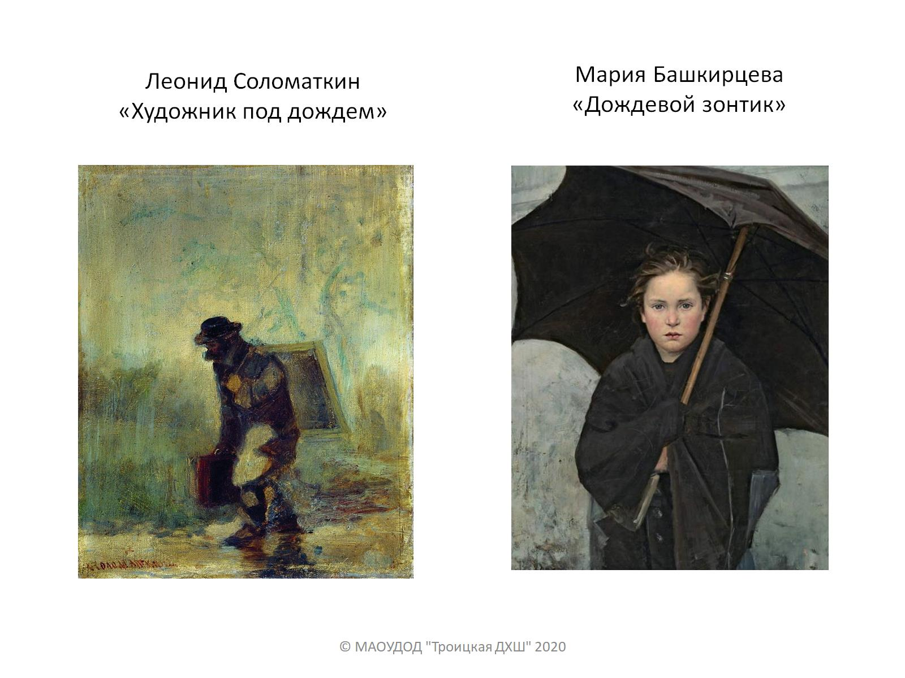
Мария Башкирцева
«Дождевой зонтик»

Slide 8
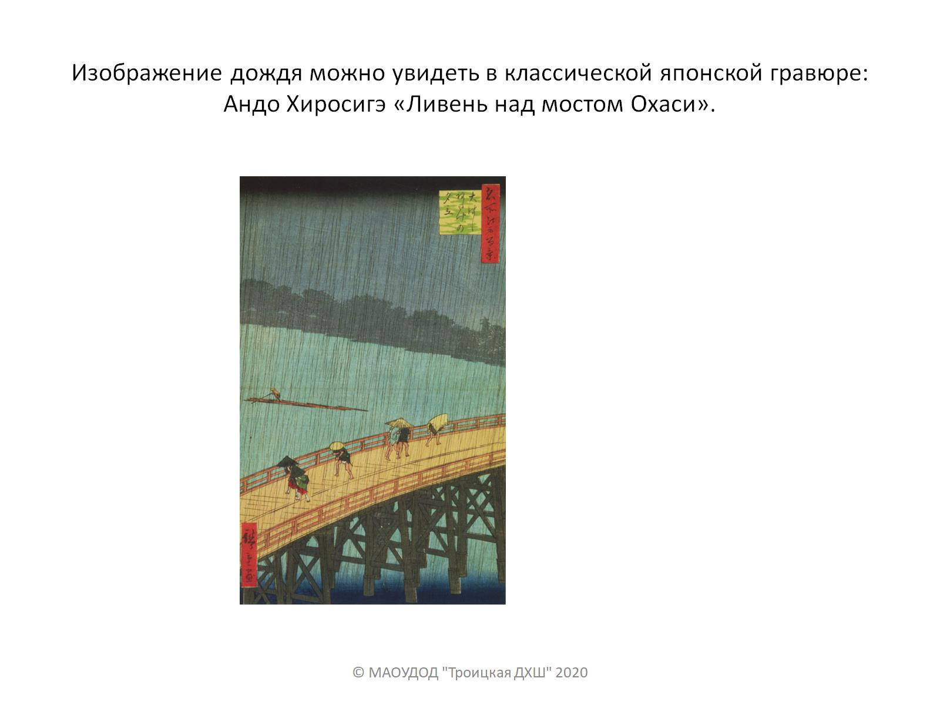
Изображение дождя можно увидеть в классической японской гравюре: Андо Хиросигэ «Ливень над мостом Охаси».

Slide 9
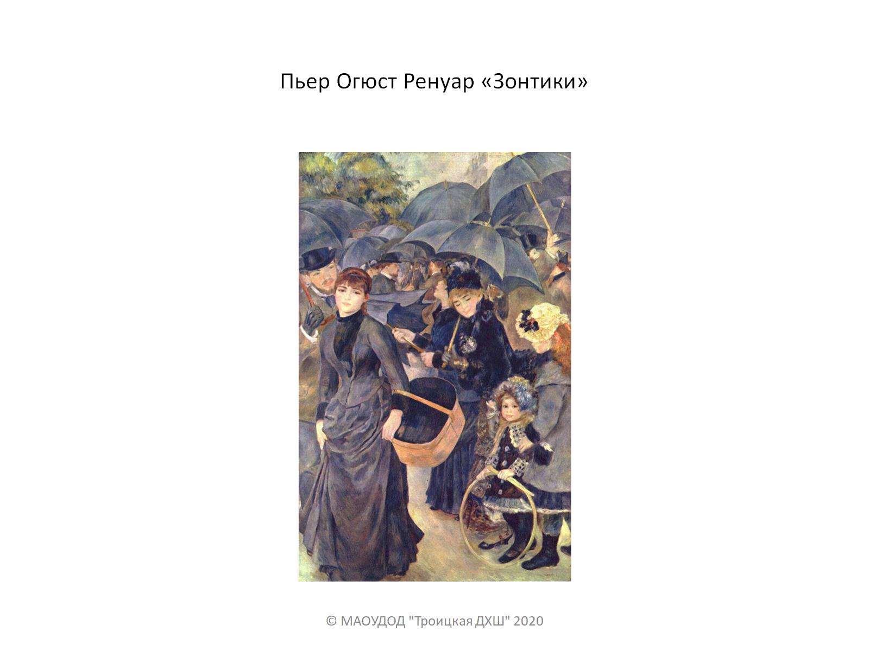
Пьер Огюст Ренуар «Зонтики»

Slide 10
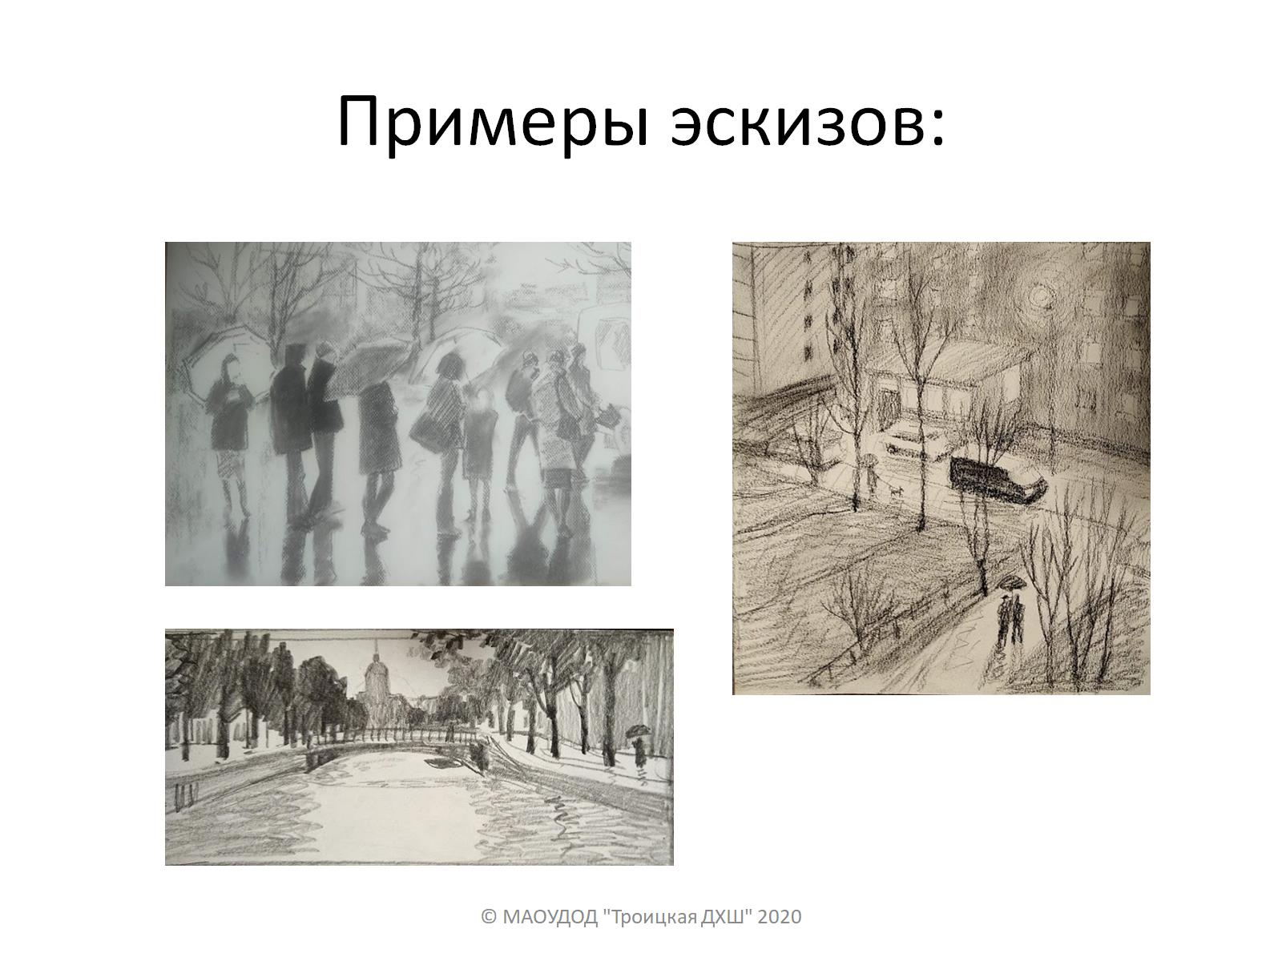
Примеры эскизов:

